Slide 1
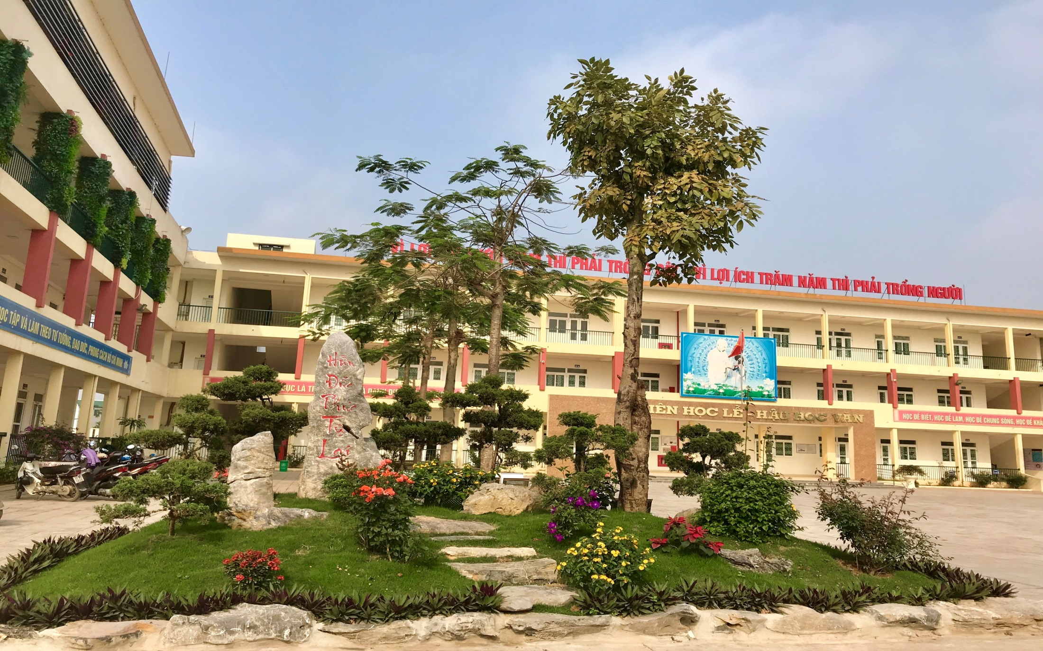
CHÀO MỪNG QUÝ THẦY CÔ VÀ CÁC EM HỌC SINH ĐẾN VỚI TIẾT HỌC NGÀY HÔM NAY!
GV: ĐỖ LÊ PHƯỢNG

Slide 2





HĐ
NHÓM
Ghi Chú
HĐ
CẶP ĐÔI
HĐ
CÁ NHÂN

Slide 3

- Học sinh nhận biết được đoạn thẳng tỉ lệ.
- Học sinh hiểu được định lí Thalès trong tam giác. HS vận dụng để giải được một số các bài toán trong thực tiễn.
Mục tiêu cần đạt
A. KIẾN THỨC
A. KIẾN THỨC
- Năng lực tự học,
- Chăm chỉ
- Năng lực giao tiếp và hợp tác
- Trung thực
- Năng lực tư duy và lập luận toán học
- Trách nhiệm
- Năng lực sử dụng công cụ và phương tiện học toán
B. NĂNG LỰC
C. PHẨM CHẤT

Slide 4



THIẾT BỊ DẠY HỌC VÀ HỌC LIỆU
1. Giáo viên: Máy tính, máy chiếu, thước thẳng, SGK, kế hoạch bài dạy.
2. Học sinh: SGK, thước thẳng, compa, thước đo góc.

Slide 5


§1
)
)
)
)
)
)
)
)
TIẾT 25 ĐỊNH LÍ THALÈS TRONG TAM GIÁC
I. ĐOẠN THẲNG TỈ LỆ
II. ĐỊNH LÍ THALÈS TRONG TAM GIÁC
1. Định lí Thalès
)
)
)
)
)
)
)
)
)
)

Slide 6

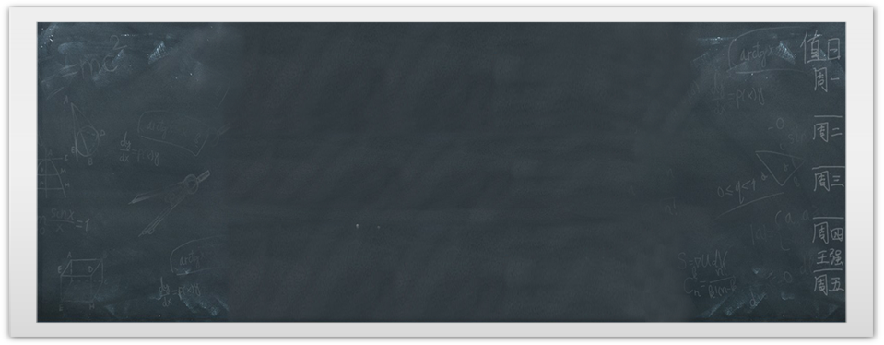

MỞ ĐẦU
01

Slide 7





KHỞI
ĐỘNG
Câu 1: Hệ thức nào sau đây là tỉ lệ thức?
(Em hãy tìm ra một phương án đúng nhé!)
A
B
Giỏi lắm!
Thật tiếc!
C
Qua
Trang
D

Slide 8




KHỞI
ĐỘNG
(Em hãy tìm ra hai phương án đúng nhé!)
ĐÁP ÁN
A
$$→§óng$$
B
$$→Sai$$
Thật tiếc!
Giỏi lắm!
C
$$→Sai$$
Qua
Trang
D
$$→§óng$$

Slide 9


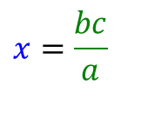


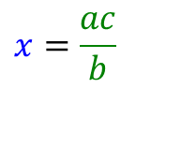

KHỞI
ĐỘNG
(Em hãy tìm ra một phương án đúng nhé!)
$$x=\frac{ac}{b}$$
A
$$→Sai$$
$$x=\frac{bc}{a}$$
B
$$→Sai$$
Giỏi lắm!
Thật tiếc!
$$x=\frac{b.a}{c}$$
C
Qua
Trang
$$x=\frac{b+a}{c}$$
D
$$→Sai$$

Slide 10








KHỞI
ĐỘNG
(Em hãy tìm ra hai phương án đúng nhé!)
ĐÁP ÁN
$$\frac{a}{b}=\frac{c}{a}=\frac{a.c}{b.d}$$
A
$$→Sai$$
$$\frac{a}{b}=\frac{c}{a}=\frac{a:c}{b:d}$$
B
$$→Sai$$
Thật tiếc!
$$\frac{a}{b}=\frac{c}{d}=\frac{a+c}{b+d}$$
Giỏi lắm!
C
$$→§óng$$
Qua
Trang
$$\frac{a}{b}=\frac{c}{d}=\frac{a−c}{b−d}$$
D
$$→§óng$$

Slide 11
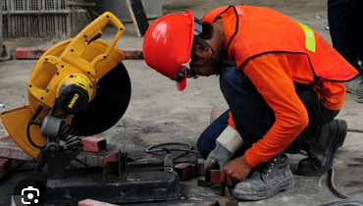



Các Em thân mến!
Toán học thật ra rất gần gũi với cuộc sống.
Chẳng hạn:
“Bác Dư (thợ làm sắt) muốn cắt thanh sắt (hình 1)
thành năm phần bằng nhau nhưng bác lại quên
đem thước để đo (rất khó chia).
Bác Dư có thể thực hiện điều đó bằng cách nào?
Chia
đoạn sắt
thành
năm đoạn
bằng nhau.
Em hãy chia đoạn sắt như (hình 1)
thành năm phần bằng nhau
giúp Bác Dư thế nào?
Hình 1

Slide 12
02
HÌNH THÀNH KIẾN THỨC

Slide 13


I. ĐOẠN THẲNG TỈ LỆ
Cho hai đoạn thẳng AB = 2 cm, CD = 3 cm và hai đoạn thẳng MN = 4 cm, PQ = 6 cm
GHI NHỚ
Hướng
dẫn
Giải
Theo đó, hai đoạn thẳng AB, CD tỉ lệ với hai đoạn thẳng nào?
Hai đoạn thẳng AB và CD tỉ lệ với hai đoạn thẳng MN và PQ.

Slide 14

I. ĐOẠN THẲNG TỈ LỆ
Trong hình 2, hai đoạn thẳng AM và MB có tỉ lệ với hai đoạn thẳng AN và NC
hay không? Vì sao?
Theo nội dung
“ghi nhớ”.
Em hãy trình bày
cách giải “ví dụ 1”.
Hướng
dẫn
Giải

Slide 15

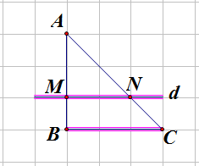



II. ĐỊNH LÍ THALÈS TRONG TAM GIÁC
1. Định lí Thalès
Trả lời: Quan sát “Hình 3” ta được:
d // BC hay MN // BC (Do d và BC nằm trên các dòng kẻ ngang của giấy kẻ ô vuông)
AB chia làm 3 phần bằng nhau trong đó: AM = 2 (phần); MB = 1 (phần) nên Tương tự
Quan sát “Hình 3” và cho biết:
a) Đường thẳng d có song song với BC không?
b) Bằng cách đếm số ôn vuông, dự đoán xem
các tỉ số có bằng nhau không?
$$\frac{AM}{MB},\frac{AN}{NC}$$
$$\frac{AM}{MB}=2.$$
$$\frac{AN}{NC}=2.$$
Hình 3

Slide 16
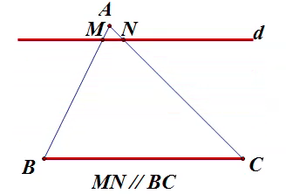
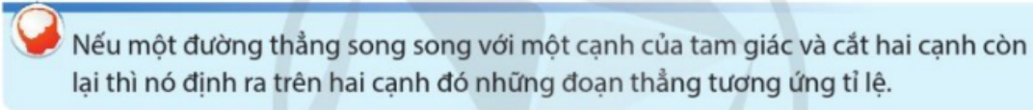
II. ĐỊNH LÍ THALÈS TRONG TAM GIÁC
1. Định lí Thalès
Định lí Thalès
→Xem là giả thiết định lí.
→Xem là kết luận định lí.

Slide 17
II. ĐỊNH LÍ THALÈS TRONG TAM GIÁC
1. Định lí Thalès
Hình 4

Slide 18
II. ĐỊNH LÍ THALÈS TRONG TAM GIÁC
1. Định lí Thalès
Hình 4

Slide 19
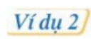
II. ĐỊNH LÍ THALÈS TRONG TAM GIÁC
1. Định lí Thalès
Trong hình 5, cho biết MN // BC, AM = 4 cm,
MB = 2cm, NC = 3cm.
Tính độ dài đoạn thẳng AN.

Slide 20
03
LUYỆN TẬP

Slide 21
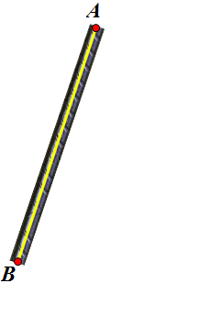
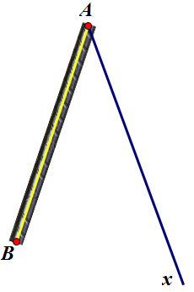
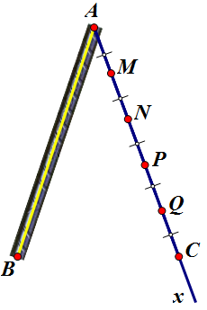
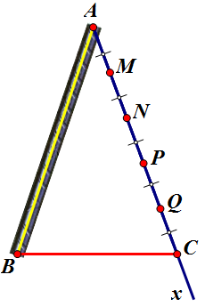
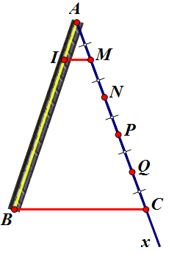
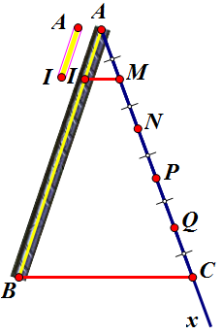
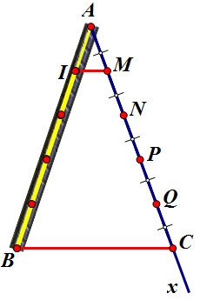
II. ĐỊNH LÍ THALÈS TRONG TAM GIÁC
Bác Dư lại quên đem thước để đo (rất khó chia).
1. Định lí Thalès
- Đặt thanh sắt trên mặt sân phẳng
xem như đoạn AB.
- Vẽ tia Ax.
Theo định lí
Thalès.
Em hãy nêu
cách chia
đoạn
Sắt.
EM HÃY GIẢI THÍCH XEM. TẠI SAO TIẾN HÀNH THEO CÁC BƯỚC HƯỚNG DẪN THI CHIA ĐỀU ĐƯỢC THANH SẮT?
- Trên tia Ax đánh dấu các đoạn
AM = MN = NP = PQ = QC có độ
dài bằng một đoạn dây không dãn.
Chia
đoạn sắt
thành
năm đoạn
bằng nhau.
- Trong ΔABC kẻ MI // BC.
- Khi đó AI có độ dài bằng 1/5 đoạn AB.
- Dựa theo đoạn mẫu AI. Bác Dư cắt
thanh sắt thành 5 phần bằng nhau.
Hình 1

Slide 22
II. ĐỊNH LÍ THALÈS TRONG TAM GIÁC
Bác Dư lại quên đem thước để đo (rất khó chia).
1. Định lí Thalès
Chia
đoạn sắt
thành
năm đoạn
bằng nhau.
Hình 1

Slide 23
04
VẬN DỤNG

Slide 24




TRÒ CHƠI: HỘP QUÀ BẤT NGỜ
Luật chơi: Có 4 hộp quà khác nhau, trong mỗi hộp quà chứa một câu hỏi và một phần quà hấp dẫn. Nếu trả lời đúng câu hỏi thì món quà sẽ hiện ra.
Em hãy click chuột vào các hộp quà nhé.
Khi mở hết các hộp quà chúng ta click “qua trang” các em nhé.
Qua
Trang
CHÚC CÁC EM CHƠI VUI VẺ !

Slide 25
GIẢI
Cho ΔABC có AB = 4,5 cm,
AC = 6 cm, AM = 3 cm.
Biết MN // BC.
Độ dài AN bằng bao nhiêu?
CHỌN KẾT QUẢ ĐÚNG NHẤT
Click chuột
Phần thưởng
Kết quả đúng

Slide 26
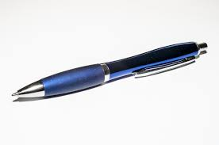
PHẦN THƯỞNG CỦA EM
XUẤT XỨ TỪ VIỆT NAM
Quay
Về

Slide 27
GIẢI
CHỌN KẾT QUẢ ĐÚNG NHẤT
Click chuột
Phần thưởng
Kết quả đúng

Slide 28
PhÇn thư­ëng lµ:
Thước chuyên dụng vẽ các đường cong (parabol)
made in Vietnam
Quay
Về

Slide 29
GIẢI
CHỌN KẾT QUẢ ĐÚNG NHẤT
Click chuột
Phần thưởng
Được chọn

Slide 30
PhÇn thư­ëng lµ:
COMBO (viết chì + tẩy)
thế hệ mới.
Quay
Về

Slide 31
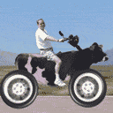
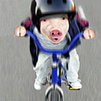
Phaàn thöôûng laø moät soá hình aûnh “ñaëc bieät” ñeå giaûi trí.
Quay
Về

Slide 32
GIẢI
CHỌN KẾT QUẢ ĐÚNG NHẤT
Cách 1
Cách 2
Click chuột
Phần thưởng
Được chọn

Slide 33
HƯỚNG DẪN HỌC SINH TỰ HỌC Ở NHÀ
* Học hiểu định lí Thalès bằng lời. Ghi được giả thiết và kết luận định lí thông qua hình vẽ.
* Xem lại và hiểu các bài tập đã giải.
* Làm thêm bài tập 2 SGK trang 57 của bộ sách Cánh diều toán 8 tập 2.
* Đọc hiểu trước định lí đảo và hệ quả định lí Thalès.
CHÚC CÁC EM LUÔN CHĂM NGOAN – HỌC TỐT!
HẸN GẶP CÁC EM.

